Slide 1
Presentación de fonética
26.1
Palabras con
ge
gi

Slide 2
Día 1
Notes:
Diga: ¡Hola, lectores! Hoy vamos a leer y escribir palabras y leer oraciones con ge, gi. ¿Listos?
Avance a la siguiente diapositiva.

Slide 3

1. Leer palabras
Notes:
Avance a la diapositiva 4.

Slide 4


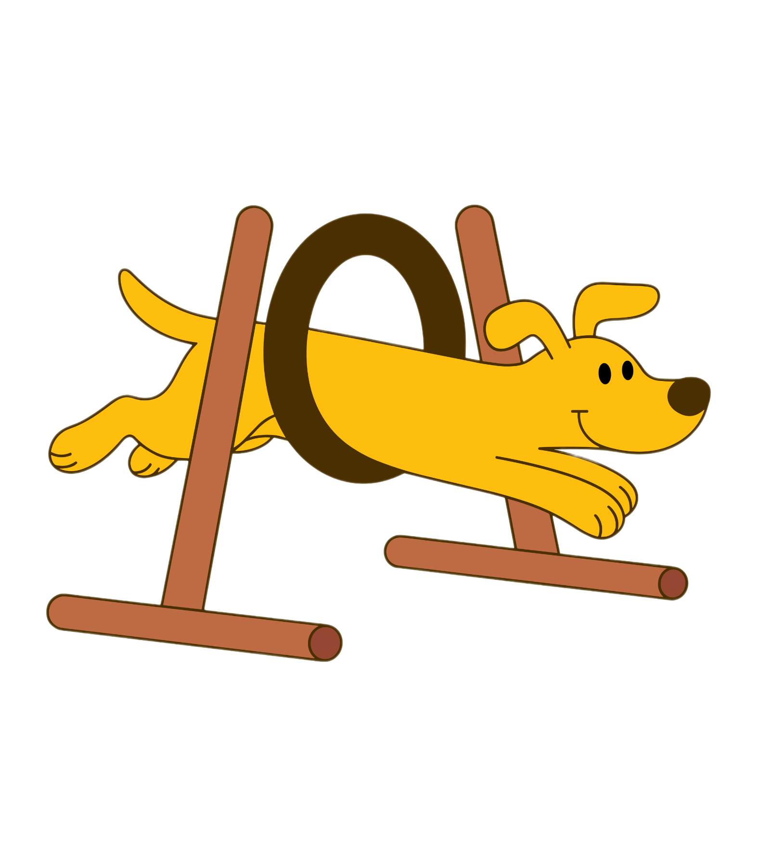
¡Recuerda!
gema
ge
gi
agilidad
Notes:
Diga: Hoy vamos a repasar las palabras con ge, gi.
Modele: Escuchen con atención: gema. Escucho ge en la primera sílaba, ge. Repita con los estudiantes con la palabra agilidad.
Diga: Ahora vamos a leer varias palabras con ge, gi.
Avance a la diapositiva 5.

Slide 5
ruge
Notes:
Lea la palabra en voz alta junto con los estudiantes.
Diga: ruge.
Repita si es necesario.
Muestre a los estudiantes las diapositivas 6-12 una a la vez y diga cada palabra en voz alta junto con ellos.
Avance a la siguiente diapositiva.

Slide 6
agenda
Notes:
Lea la palabra en voz alta junto con los estudiantes.
Diga: agenda.
Repita si es necesario.
Avance a la siguiente diapositiva.

Slide 7
refugio
Notes:
Lea la palabra en voz alta junto con los estudiantes.
Diga: refugio.
Repita si es necesario.
Avance a la siguiente diapositiva.

Slide 8
general
Notes:
Lea la palabra en voz alta junto con los estudiantes.
Diga: general.
Repita si es necesario.
Avance a la siguiente diapositiva.

Slide 9
encoger
Notes:
Lea la palabra en voz alta junto con los estudiantes.
Diga: encoger.
Repita si es necesario.
Avance a la siguiente diapositiva.

Slide 10
rugido
Notes:
Lea la palabra en voz alta junto con los estudiantes.
Diga: rugido.
Repita si es necesario.
Avance a la siguiente diapositiva.

Slide 11
dirigir
Notes:
Lea la palabra en voz alta junto con los estudiantes.
Diga: dirigir.
Repita si es necesario.
Avance a la siguiente diapositiva.

Slide 12
original
Notes:
Lea la palabra en voz alta junto con los estudiantes.
Diga: original.
Repita si es necesario.
Avance a la siguiente diapositiva.

Slide 13

2. ¡Aprendamos juntos!
Notes:
Comience en la diapositiva número 14.

Slide 14
ge
1. La letra g representa el sonido /j/ delante de la vocal e → general, agenda
Notes:
Diga: Hoy vamos a repasar la regla de ortografía de la letra g. (Haga clic)
Señale la regla y lea en voz alta. (Haga clic)
Diga: La letra g representa dos sonidos: /j/ y /g/. La letra g representa el sonido /j/ delante de la vocal e, como en ge. (Haga clic)
Señale y lea en voz alta: general, agenda. ¿Ven cómo la sílaba ge se pronuncia con /j/ y se escribe con la letra g?
Avance a la siguiente diapositiva.

Slide 15
gi
1. La letra g representa el sonido /j/ delante de la vocal i → original, dirigir
Notes:
Diga: La letra g representa el sonido /j/ delante de la vocal i, como en gi.
Señale y lea en voz alta: original, dirigir. ¿Ven cómo la sílaba gi se pronuncia con /j/ y se escribe con la letra g?
Avance a la siguiente diapositiva.

Slide 16
ge
1. La letra g representa el sonido /j/ delante de la vocal e → general, agenda
___neral
general
Notes:
Diga: Ahora vamos a practicar. Recuerden las reglas que aprendimos. Repase las reglas si es necesario. (Haga clic)
① Muestre: general.
Diga: De acuerdo con la regla, la letra g representa el sonido /j/ delante de la vocal e. (Haga clic)
Diga: Leamos juntos: ge - ne - ral, general. ¿Qué letra va antes de la primera e en general y qué sonido tiene? (Pausa) ¡Muy bien, la letra g, que tiene el sonido /j/!
Avance a la siguiente diapositiva.

Slide 17
gi
1. La letra g representa el sonido /j/ delante de la vocal i → original, dirigir
ori__nal
original
Notes:
② Muestre: original.
Diga: De acuerdo con la regla, la letra g representa el sonido /j/ delante de la vocal i. (Haga clic)
Diga: Leamos juntos: o - ri - gi - nal, original. ¿Qué letra va antes de la segunda i en original y qué sonido tiene? (Pausa) ¡Muy bien, la letra g, que tiene el sonido /j/!
Avance a la siguiente diapositiva.

Slide 18

3. Ortografía
Notes:
Asegúrese de que todos los estudiantes tengan una pizarra donde practicar.
Avance a la siguiente diapositiva.

Slide 19

sargento
Notes:
Diga: Ahora voy a decir una palabra con ge, gi y luego una oración con esa palabra. Todos van a repetir la palabra y escribirla en su pizarra. Recuerden usar lo que aprendimos sobre las palabras con ge, gi.
Diga: La palabra es sargento. Mi tío fue sargento por 10 años. Repitan conmigo: sargento.
Diga: ¿Cuántas sílabas tiene la palabra? (3) sar - gen - to. La primera sílaba, sar, ¿cuántos sonidos tiene? (3) /s/, /a/, /r/. La segunda sílaba, gen, ¿cuántos sonidos tiene? (3) /j/, /e/, /n/. La tercera sílaba, to, ¿cuántos sonidos tiene? (2) /t/, /o/. Sargento, /s/, /a/, /r/, /j/, /e/, /n/, /t/, /o/.
Pida a los estudiantes que muestren su pizarra después de escribir la palabra para verificar su respuesta.
Repita si es necesario.
Avance a la siguiente diapositiva.

Slide 20
Argentina
Notes:
Diga: La palabra es Argentina. Mi abuela, mi tía y primos viven en Argentina. Repitan conmigo: Argentina.
Diga: ¿Cuántas sílabas tiene la palabra? (4) Ar - gen - ti - na. La primera sílaba, Ar, ¿cuántos sonidos tiene? (2) /a/, /r/. La segunda sílaba, gen, ¿cuántos sonidos tiene? (3) /j/, /e/, /n/. La tercera sílaba, ti, ¿cuántos sonidos tiene? (2) /t/, /i/. La cuarta sílaba, na, ¿cuántos sonidos tiene? (2) /n/, /a/. Argentina, /a/, /r/, /j/, /e/, /n/, /t/, /i/, /n/, /a/.
Pida a los estudiantes que muestren su pizarra después de escribir la palabra para verificar su respuesta.
Repita si es necesario.
Avance a la siguiente diapositiva.

Slide 21
original
Notes:
Diga: La palabra es original. Pablo presentó una idea original para el proyecto. Repitan conmigo: original.
Diga: ¿Cuántas sílabas tiene la palabra? (4) o - ri - gi - nal. La primera sílaba, o, ¿cuántos sonidos tiene? (1) /o/. La segunda sílaba, ri, ¿cuántos sonidos tiene? (2) /r/, /i/. La tercera sílaba, gi, ¿cuántos sonidos tiene? (2) /j/, /i/. La cuarta sílaba, nal, ¿cuántos sonidos tiene? (3) /n/, /a/, /l/. Original, /o/, /r/, /i/, /j/, /i/, /n/, /a/, /l/.
Pida a los estudiantes que muestren su pizarra después de escribir la palabra para verificar su respuesta.
Repita si es necesario.
Avance a la siguiente diapositiva.

Slide 22

4. Palabras de alta frecuencia
Notes:
Diga: Ahora vamos a leer palabras que vemos todo el tiempo y podemos leer rápidamente. Vamos a leer estas palabras juntos.
Muestre a los estudiantes las diapositivas 23-25 una a la vez y lea cada palabra junto con ellos.
Avance a la siguiente diapositiva.

Slide 23
conocer
Notes:
Lea cada palabra junto con los estudiantes.
Diga: conocer.
Repita si es necesario.
Avance a la siguiente diapositiva.

Slide 24
unión
Notes:
Lea cada palabra junto con los estudiantes.
Diga: unión.
Repita si es necesario.
Avance a la siguiente diapositiva.

Slide 25
decía
Notes:
Lea cada palabra junto con los estudiantes.
Diga: decía.
Repita si es necesario.
Avance a la siguiente diapositiva.

Slide 26

5. Oraciones
Notes:
Diga: Ahora vamos a leer oraciones. Asegúrate de prestar atención a la puntuación y a la entonación de tu voz. Primero las vamos a leer despacio y luego con más fluidez.
Avance a la siguiente diapositiva.

Slide 27
Se alista rápidamente, recoge todo lo necesario y sale al jardín.
Notes:
Diga: Vamos a leer juntos esta oración.
Señale la primera palabra, Se, y lea la oración apuntando a cada palabra. Primero despacio y la segunda vez con fluidez.
Pida a los estudiantes que repitan con usted.
Haga clic para indicar la palabra.
Avance a la siguiente diapositiva.

Slide 28
Ambos se miran a los ojos y sonríen ampliamente.
Notes:
Diga: Vamos a leer juntos esta oración.
Señale la primera palabra, Ambos, y lea la oración apuntando a cada palabra. Primero despacio y la segunda vez con fluidez.
Pida a los estudiantes que repitan con usted.
Haga clic para indicar la palabra.
Avance a la siguiente diapositiva.

Slide 29
6. Dictado
Notes:
Avance a la siguiente diapositiva.

Slide 30
Notes:
Asegúrese de que todos los estudiantes tengan una pizarra donde practicar.
Diga: Ahora vamos a escribir una oración. Primero, quiero que me ayuden a contar cuántas palabras tiene. Escuchen atentamente.
Diga: Se alista rápidamente, recoge todo lo necesario y sale al jardín. ¿Cuántas palabras escucharon? Vamos a repetirla juntos mientras contamos cada palabra. Se (1), alista (2), rápidamente (3), recoge (4), todo (5), lo (6), necesario (7), y (8), sale (9), al (10), jardín (11). ¡Tiene once palabras!
Pida a los estudiantes que escriban todas las palabras de la oración.
Diga: Puedes dividir cada palabra en sílabas y luego en sonidos para asegurarte de escribir todos los sonidos que escuchas correctamente.
Pida a los estudiantes que muestren su pizarra para verificar su respuesta. Repita si es necesario.
Avance a la siguiente diapositiva.

Slide 31
Se alista rápidamente, recoge todo lo necesario y sale al jardín.
Notes:
Pida a los estudiantes que lean la oración en voz alta y comparen su oración con la oración que muestra la diapositiva.
Anime a los estudiantes a autocorregir su escritura.
Avance a la siguiente diapositiva.

Slide 32

¡Felicidades!
El día está completo,
¡excelente trabajo!

Slide 33
Día 2
Notes:
Diga: ¡Hola, lectores! Hoy vamos a leer y escribir palabras y leer oraciones con ge, gi. ¿Listos?
Avance a la siguiente diapositiva.

Slide 34
1. Leer palabras multisilábicas
Notes:
Avance a la siguiente diapositiva.

Slide 35


¡Recuerda!
urgente
ge
gi
colegio
Notes:
Diga: Hoy vamos a repasar las palabras con ge, gi.
Modele: Escuchen con atención: urgente. Escucho ge en la primera sílaba, ge. Repita con los estudiantes con la palabra colegio.
Diga: Ahora vamos a leer varias palabras con ge, gi.
Avance a la diapositiva 36.

Slide 36
gerente
Notes:
Lea la palabra en voz alta junto con los estudiantes.
Diga: gerente.
Repita si es necesario.
Avance a la siguiente diapositiva.

Slide 37
vegetales
Notes:
Lea la palabra en voz alta junto con los estudiantes.
Diga: vegetales.
Repita si es necesario.
Avance a la siguiente diapositiva.

Slide 38
gimnasio
Notes:
Lea la palabra en voz alta junto con los estudiantes.
Diga: gimnasio.
Repita si es necesario.
Avance a la siguiente diapositiva.

Slide 39
generación
Notes:
Lea la palabra en voz alta junto con los estudiantes.
Diga: generación.
Repita si es necesario.
Avance a la siguiente diapositiva.

Slide 40
geología
Notes:
Lea la palabra en voz alta junto con los estudiantes.
Diga: geología.
Repita si es necesario.
Avance a la siguiente diapositiva.

Slide 41
giratorio
Notes:
Lea la palabra en voz alta junto con los estudiantes.
Diga: giratorio.
Repita si es necesario.
Avance a la siguiente diapositiva.

Slide 42
primogénito
Notes:
Lea la palabra en voz alta junto con los estudiantes.
Diga: primogénito.
Repita si es necesario.
Avance a la siguiente diapositiva.

Slide 43
jengibre
Notes:
Lea la palabra en voz alta junto con los estudiantes.
Diga: jengibre.
Repita si es necesario.
Avance a la siguiente diapositiva.

Slide 44
2. Ortografía
Notes:
Asegúrese de que todos los estudiantes tengan una pizarra donde practicar.
Avance a la siguiente diapositiva.

Slide 45
vegetales
Notes:
Diga: Ahora voy a decir una palabra con ge, gi y luego una oración con esa palabra. Todos van a repetir la palabra y escribirla en su pizarra. Recuerden usar lo que aprendimos sobre las palabras con ge, gi.
Diga: La palabra es vegetales. Me gusta comer vegetales todos los días. Repitan conmigo: vegetales.
Diga: ¿Cuántas sílabas tiene la palabra? (4) ve - ge - ta - les. La primera sílaba, ve, ¿cuántos sonidos tiene? (2) /b/, /e/. La segunda sílaba, ge, ¿cuántos sonidos tiene? (2) /j/, /e/. La tercera sílaba, ta, ¿cuántos sonidos tiene? (2) /t/, /a/. La cuarta sílaba, les, ¿cuántos sonidos tiene? (3) /l/, /e/, /s/. Vegetales, /b/, /e/, /j/, /e/, /t/, /a/, /l/, /e/, /s/.
Pida a los estudiantes que muestren su pizarra después de escribir la palabra para verificar su respuesta.
Repita si es necesario.
Avance a la siguiente diapositiva.

Slide 46
gimnasta
Notes:
Diga: La palabra es gimnasta. La gimnasta salta y hace giros en el aire. Repitan conmigo: gimnasta.
Diga: ¿Cuántas sílabas tiene la palabra? (3) gim - nas - ta. La primera sílaba, gim, ¿cuántos sonidos tiene? (3) /j/, /i/, /m/. La segunda sílaba, nas, ¿cuántos sonidos tiene? (3) /n/, /a/, /s/. La tercera sílaba, ta, ¿cuántos sonidos tiene? (2) /t/, /a/. Gimnasta, /j/, /i/, /m/, /n/, /a/, /s/, /t/, /a/.
Pida a los estudiantes que muestren su pizarra después de escribir la palabra para verificar su respuesta.
Repita si es necesario.
Avance a la siguiente diapositiva.

Slide 47
genética
Notes:
Diga: La palabra es genética. La genética explica cómo somos parecidos a nuestros padres. Repitan conmigo: genética.
Diga: ¿Cuántas sílabas tiene la palabra? (4) ge - né - ti - ca. La primera sílaba, ge, ¿cuántos sonidos tiene? (2) /j/, /e/. La segunda sílaba, né, ¿cuántos sonidos tiene? (2) /n/, /e/. La tercera sílaba, ti, ¿cuántos sonidos tiene? (2) /t/, /i/. La cuarta sílaba, ca, ¿cuántos sonidos tiene? (2) /k/, /a/. Genética, /j/, /e/, /n/, /e/, /t/, /i/, /k/, /a/.
Pida a los estudiantes que muestren su pizarra después de escribir la palabra para verificar su respuesta.
Repita si es necesario.
Avance a la siguiente diapositiva.

Slide 48

3. Análisis morfológico
Notes:
Diga: Hoy vamos a aprender sobre el acento diacrítico. A veces, dos palabras se escriben igual, pero significan cosas diferentes. Para diferenciarlas, una palabra lleva tilde y la otra no.
Avance a la siguiente diapositiva.

Slide 49
te/té
Te invito a tomar el té.
Notes:
Señale y lea en voz alta la oración: Te invito a tomar el té.
Diga: Las palabras te y té se escriben igual. La única diferencia es que una de las dos lleva tilde. La palabra te sin tilde la usamos para referirnos a una persona. La palabra té con tilde es una bebida. La tilde nos ayuda a saber qué palabra usar.
Avance a la siguiente diapositiva.

Slide 50
tu/tú
¿Es este tu lápiz?
Tú eres muy inteligente.
Notes:
Señale y lea en voz alta las oraciones: ¿Es este tu lápiz? y Tú eres muy inteligente.
Diga: Las palabras tu y tú se escriben igual, pero una lleva tilde. La palabra tu sin tilde indica que algo le pertenece a alguien. La palabra tú con tilde se usa para nombrar a una persona. La tilde nos ayuda a entender mejor el significado.
Diga: Ahora vamos a practicar con más palabras.
Avance a la siguiente diapositiva.

Slide 51
te/té
Me gusta el __ caliente.
Me gusta el té caliente.
Notes:
Diga: La palabra te sin tilde la usamos para referirnos a una persona. La palabra té con tilde es una bebida. ¿Cuál de las dos debemos usar aquí? (Haga clic) (té, con tilde)
Avance a la siguiente diapositiva.

Slide 52
tu/tú
__ eres mi mejor amigo.
Tú eres mi mejor amigo.
Notes:
Diga: La palabra tu sin tilde indica que algo le pertenece a alguien. La palabra tú con tilde se usa para nombrar a una persona. ¿Cuál de las dos debemos usar aquí? (Haga clic) (tú, con tilde)
Avance a la siguiente diapositiva.

Slide 53
te/té
__ invito a mi casa.
Te invito a mi casa.
Notes:
Diga: La palabra te sin tilde la usamos para referirnos a una persona. La palabra té con tilde es una bebida. ¿Cuál de las dos debemos usar aquí? (Haga clic) (te, sin tilde)
Avance a la siguiente diapositiva.

Slide 54
tu/tú
¿Es esta __ mochila?
¿Es esta tu mochila?
Notes:
Diga: La palabra tu sin tilde indica que algo le pertenece a alguien. La palabra tú con tilde se usa para nombrar a una persona. ¿Cuál de las dos debemos usar aquí? (Haga clic) (tu, sin tilde)
Avance a la siguiente diapositiva.

Slide 55

4. Desarrollo de la fluidez
Notes:
Avance a la siguiente diapositiva.

Slide 56
Ambos se miran a los ojos y sonríen ampliamente.
Notes:
Señale la oración: Ambos se miran a los ojos y sonríen ampliamente.
Modele cómo leer con expresión. Primero lea la oración con un tono monótono y luego con la expresión apropiada.
Muestre a los estudiantes las diapositivas 57-59 una a la vez y lea cada oración en voz alta junto con ellos modelando cómo leer con expresión haciendo énfasis en los signos de puntuación.
Avance a la siguiente diapositiva.

Slide 57
Pablo y Blanca deciden intentarlo nuevamente al día siguiente.
Notes:
Lea la oración junto con los estudiantes.
Escuche la lectura oral de las palabras por parte de los estudiantes y, si es necesario, pídales que lean más despacio.
Avance a la siguiente diapositiva.

Slide 58
El conejo se asusta, pega un salto y se va rápidamente.
Notes:
Lea la oración junto con los estudiantes.
Escuche la lectura oral de las palabras por parte de los estudiantes y, si es necesario, pídales que lean más despacio.
Avance a la siguiente diapositiva.

Slide 59
—¿Nos lo podemos quedar? —indaga Blanca.
Notes:
Lea la oración junto con los estudiantes.
Escuche la lectura oral de las palabras por parte de los estudiantes y, si es necesario, pídales que lean más despacio.
Avance a la siguiente diapositiva.

Slide 60
¡Felicidades!
El día está completo,
¡excelente trabajo!

